Slide 1

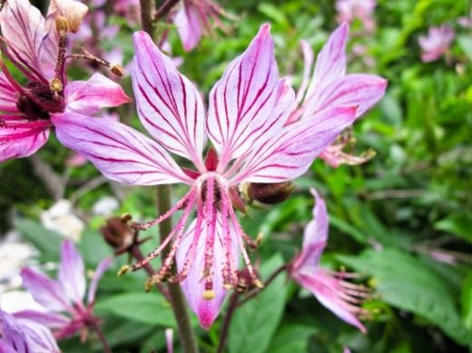
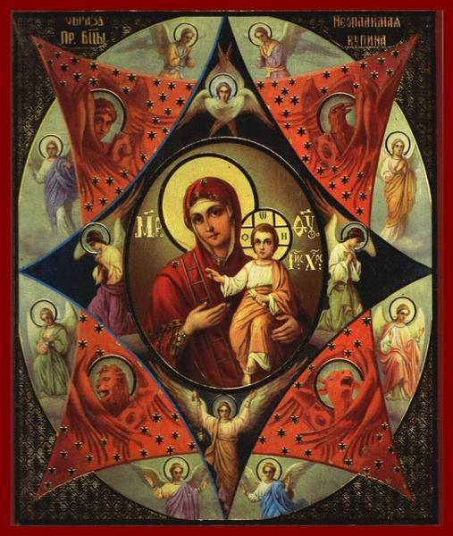

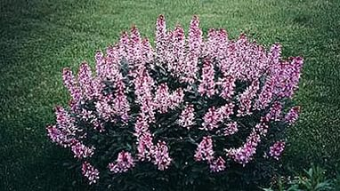
«Сколько надо любви и огня, чтобы помнили люди меня…»

Slide 2
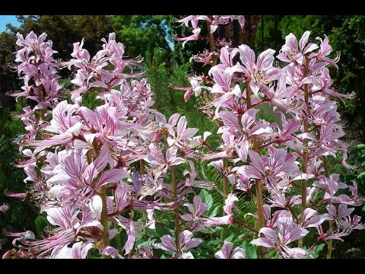
Неопалимая купина
Латинское название ясенца —происходит от названия одной из гор Крита и кустарника. Русские народные названия — дикий бадьян, волкана, ясеник, бодан, ясенник, бадан. Типовой вид ясенца — Ясенец белый— более известен под народным названием Неопалимая купина.

Slide 3
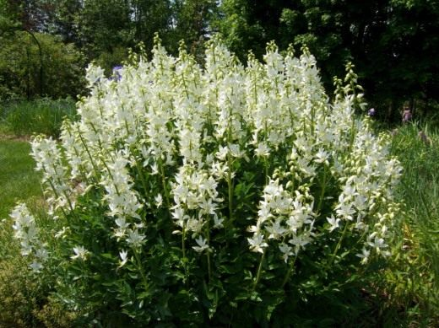
Неопалимая купина
Одна из интересных особенностей ясенца в том, что растение выделяет в большом количестве эфирные масла, и наиболее сильно это проявляется в период созревания семян. В это время, в безветренную солнечную погоду, испаряющиеся масла могут вспыхнуть от искры или зажжённой спички — возникнет мимолётное пламя. Само растение при этом не пострадает. Именно поэтому за ясенцом закрепилось народное название «Неопалимая купина». В условиях нашего сравнительно прохладного и влажного климата подобное явление можно наблюдать крайне редко.

Slide 4
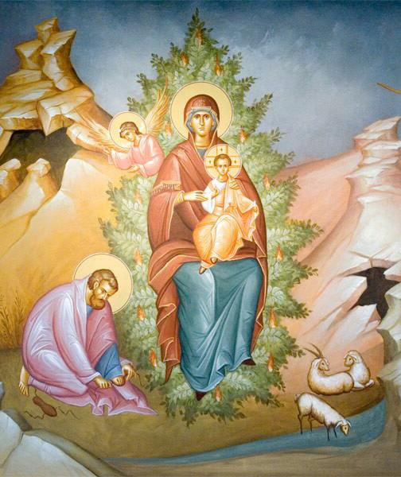
Икона Богородицы «Неопалимая купина»
Икона Богородицы «Неопалимая Купина» имеет очень необычную историю появления, которая корнями своими уходит на много веков назад, во времена раннего христианства.

Slide 5
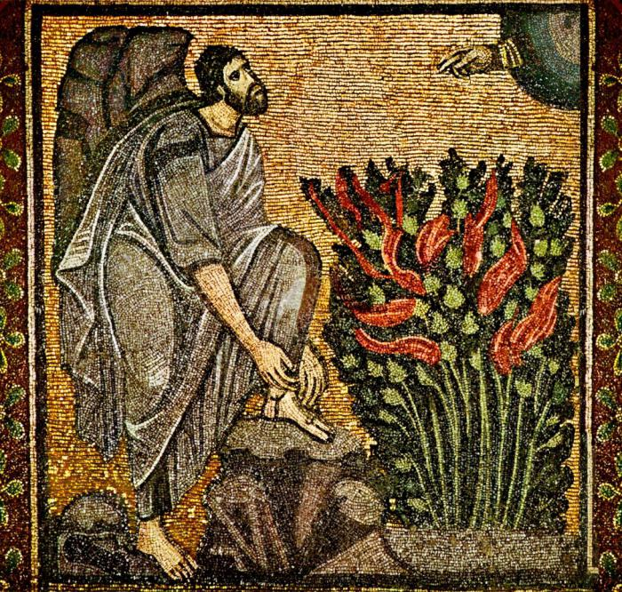
Икона Богородицы «Неопалимая купина»
Немного истории
По преданию, недалеко от Синая, совсем рядом с горой Хорив, стоял зелёный куст купины. И вдруг воспылал этот куст ярким пламенем. Огонь охватил каждый листочек и каждую веточку купины. Особенным в этом зрелище было то, что растение горело, но не сгорало.

Slide 6
Икона Богородицы «Неопалимая купина»
Проходивший мимо пророк Моисей заметил это чудо, остановился перед пламенем и услышал глас Божий, который сказал ему о том, что совсем скоро израильтяне освободятся от египетского плена.
Вскоре явление, увиденное Моисеем, получило название «Неопалимая Купина» и было запечатлено на первой одноименной иконе. Кроме этого, в честь описанного выше события прямо за алтарём монастыря святой Екатерины возвели прекрасную часовню. Говорят, что под алтарём находятся корни той самой, библейской, купины.
Икона «Неопалимая Купина», значение которой для христиан немаловажно, была написана как раз у подножия горы, примерно в том месте, в котором пророк заметил горящий куст.

Slide 7
Икона Богородицы «Неопалимая купина»
Как этот образ попал в Россию
В 1390 году палестинские иноки завезли в Москву данную святыню. Сегодня древнейшая икона «Неопалимая Купина», значение которой с течением времени не изменилось, находится в Благовещенском соборе Московского Кремля.
Описание образа
Этот образ Богородицы имеет разные варианты исполнения, среди которых можно встретить Богоматерь, изображённую в ярком пламени, которое горит, но не опаляет её. А есть и такой, где Дева Мария изображена на фоне восьмиугольной звезды, образованной из двух четырёхугольников с острыми вогнутыми краями. Один из четырёхугольников окрашен в зелёный цвет и символизирует куст купины, а другой красного цвета, что обозначает огонь. На самых старых иконах можно увидеть почти дословное изображение произошедшего: зелёный куст терновника, объятый пламенем, а над ним возвышается Дева Мария с младенцем Иисусом на руках. Рядом с кустом на коленях стоит пророк Моисей.

Slide 8
Икона Богородицы «Неопалимая купина»
Чудеса Богоматери
Икона «Неопалимая Купина», значение которой для христиан по прошествии стольких веков не изменилось, имеет множество преданий о чудесах, с ней связанных.
Одним из таких чудес стал случай, произошедший в 1820-1821 годах. В небольшом городке Славянске стали происходить частые пожары, причиной которых были чьи-то поджоги. Преступника поймать не могли.
Однажды некой старухе-прихожанке приснился сон, в котором пришла к ней Богородица и сказала, что пожары прекратятся, если будет написана в этом городе икона «Неопалимая Купина». Значение её как образа, сохраняющего от пожаров и разных бедствий, вызванных молнией или огнём, было известно издавна. Старушка рассказала о своём сне местному протоиерею, и совсем скоро был написан образ. Каково же было удивление народа, когда после того как молитва иконе «Неопалимая Купина» была прочтена, нашёлся виновник ,а точнее виновница, поджогов! Ею оказалась местная жительница Мавра, которая страдала слабоумием. Она вышла из толпы, во всем призналась, и больше пожаров не случалось. Данный случай не единственный. Есть в истории и другие чудеса, произошедшие благодаря этому образу.
Кроме спасения от огня, известны некоторые случаи помощи иконы, со стихийными бедствиями и пожарами не связанные. Так, например, после неустанных молитв перед «Неопалимой Купиной» был освобождён несправедливо осуждённый Дмитрий Колошин, который служил конюхом у царя Фёдора Алексеевича.

Slide 9
Икона Богородицы «Неопалимая купина»
Описание иконы Божьей Матери «НЕОПАЛИМАЯ КУПИНА»:
В церковных песнопениях Божия Матерь нередко сравнивается с неопалимою купиною (несгорающим терновым кустом), которую видел Моисей на горе Хорив. Сходство между неопалимою купиною и Матерью Божьей заключается в том, что как ветхозаветная купина оставалась невредимой во время охватившего её огня, так и Пресвятая Дева Мария, родившая Иисуса Христа, до Рождества и после пребывала Девою.
Икона Богоматери «Неопалимая Купина» изображается в виде восьмиугольной звезды, состоящей из двух острых четырёхугольников с вогнутыми концами. Один из них – красного цвета, напоминающий собою огонь, объявший виденную Моисеем купину; другой – зелёного цвета, указывающий на естественный цвет купины, который она сохранила, объятая огненным пламенем. В середине восьмиугольной звезды, как бы в купине, изображена Пречистая Дева с Предвечным Младенцем.

Slide 10
Икона Богородицы «Неопалимая купина»
По углам красного четырёхугольника изображены человек, лев, телец и орёл, символизирующие четырёх евангелистов. В руках Пречистой Девы лестница, прислонённая верхним концом к Её плечу.
Лестница означает, что через Богородицу на землю сошёл Сын Божий, возводящий на Небо всех верующих в Него.
Наиболее прославилась икона Божьей Матери Неопалимая Купина в помощи при пожарах, особенно после событий 1822 года в городе Славянске Харьковской епархии. В том году в городе стали случаться мощные опустошительные пожары от поджогов, но многочисленные попытки обнаружить поджигателя были бесплодны. Однажды благочестивой старушке по фамилии Бельницкая было явлено во сне, что если будет написана икона Божией Матери «Неопалимая Купина» и отслужен перед нею молебен, то пожары прекратятся. Икона была тотчас написана лучшими мастерами, и после Литургии перед ней был совершён молебен.

Slide 11
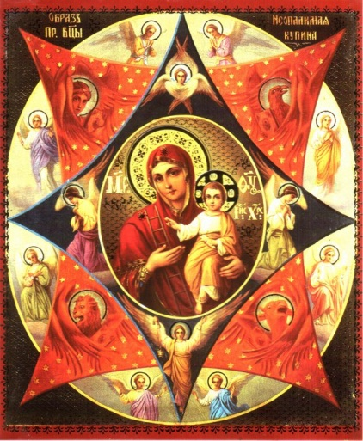
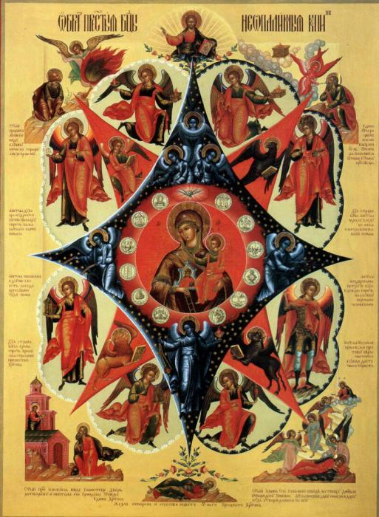
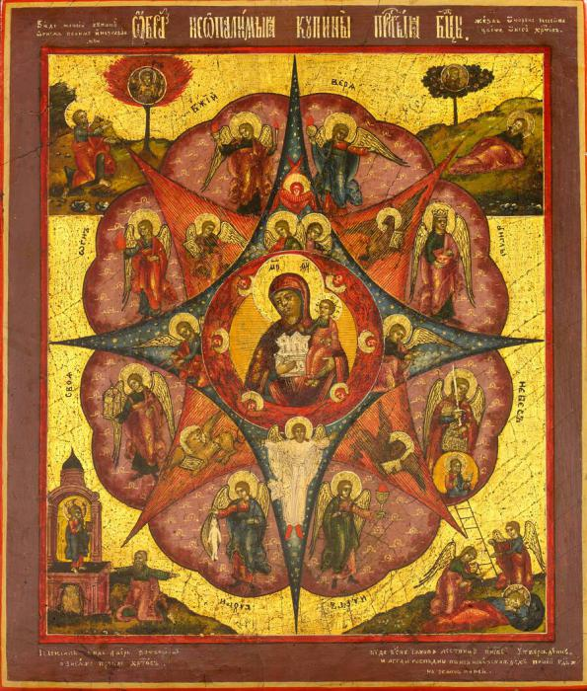
Икона Богородицы «Неопалимая купина»
В тот же день случился новый пожар, при котором была задержана поджигательница – полоумная девица Мавра. После этого пожары прекратились, а благодарные жители Славянска устроили для иконы Неопалимая Купина дорогой киот с надписью: «В память 1822 года за спасение города от пожара». Традиция молиться Божией Матери от пожаров перед Её иконой «Неопалимая Купина» сохранилась до сих пор.

Slide 12
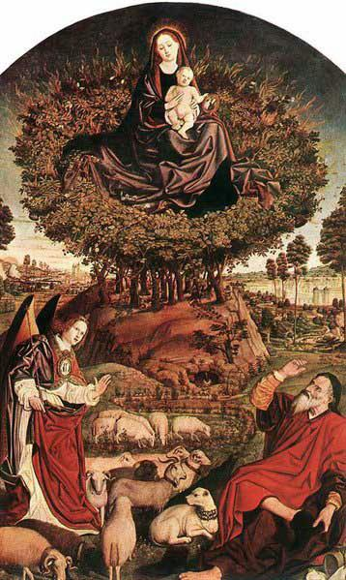
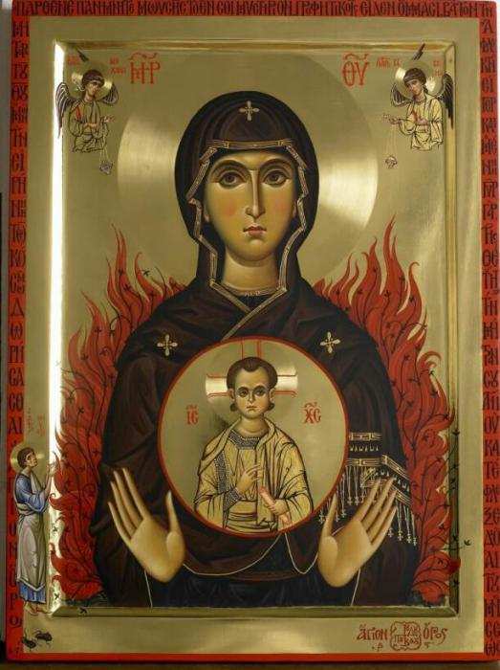
Икона Богородицы «Неопалимая купина»

Slide 13
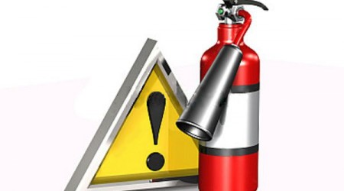
Правила пожарной безопасности
Дошкольник должен уметь:
■понять, что возникла небезопасная ситуация;
■уметь выбраться из горящего или задымленного помещения;
■уметь позвать на помощь взрослых.
Ученики начальных классов должны уметь:
■определить «горящие точки» или очаги пожара;
■уметь выбраться из горящего или задымленного помещения;
■уметь позвать на помощь взрослых;
■уметь вызвать пожарную бригаду (правильно назвать адрес, свои координаты и контакты).

Slide 14
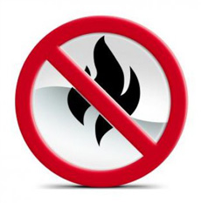
Правила пожарной безопасности
Старшеклассник должен уметь:
■определить «горящие точки» или очаги возникновения пожара вокруг дома или в доме;
■помочь членам семьи выбраться из горящего или задымленного помещения;
■уметь разработать план домашней эвакуации в случае пожара;
■знать и уметь применять на практике основные действия по тушению пожаров одежды и лечения ожогов;
■знать и уметь применять на практике, как подготовиться к сезону лесных пожаров.

Slide 15
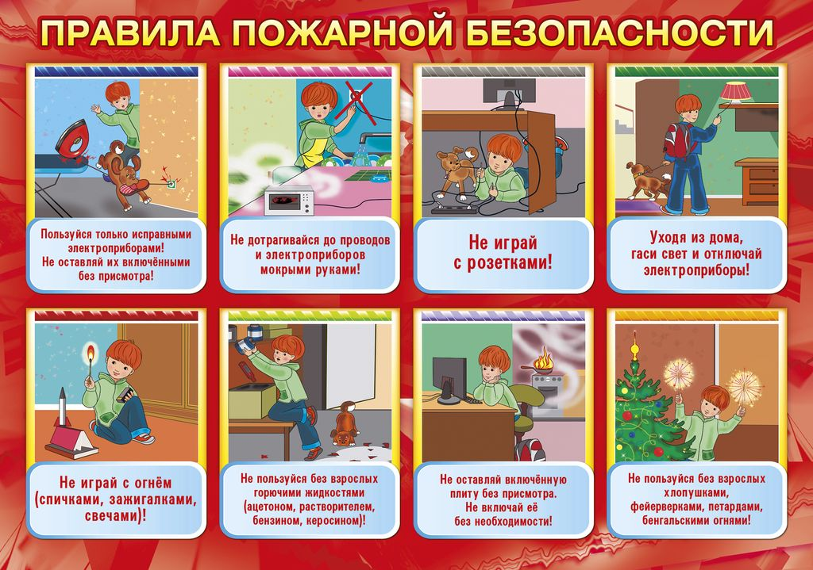
Правила пожарной безопасности

Slide 16
Викторина
Верно или неверно?
1. Какой номер телефона в случае пожара ты наберёшь?
1) 02
2) 01
3) 03
4) 04
2. Продолжи фразу “Спички не тронь, в спичках ...”
1) фонарь
2) фасоль
3) огонь
4) пароль

Slide 17
Викторина
Верно или неверно?
3. Как называется место для хранения предметов пожаротушения?
1) щит
2) диск
3) круг
4) пласт
4. Как называется выход из помещения в случае пожара?
1) запасной
2) переходной
3) проходной
4) подземный

Slide 18
Викторина
Верно или неверно?
5. Какой цвет имеет пожарная машина?
1) жёлтый
2) зелёный
3) синий
4) красный
6. Что такое пожар?
1) игра
2) бедствие
3) соревнование
4) развлечение

Slide 19
Викторина
Верно или неверно?
7. Какое из природных явлений не вызывает пожар?
1) дождь
2) ветер
3) молния
4) солнце
8. Что ты должен выключить, уходя из дома?
1) телефон
2) холодильник
3) электрический звонок
4) газ, свет, утюг

Slide 20
Викторина
Верно или неверно?
9. Что вы будете делать, если на вас загорится одежда?
1) Будете бегать и махать руками
2) Упадете на пол и покатитесь
3) Обернетесь в одеяло
10. Причиной пожара в жилых зданиях может стать:
1) отсутствие первичных средств пожаротушении
2) неосторожное обращение с пиротехническими изделиями
3) неисправность внутренних пожарных кранов

Slide 21
Викторина
Верно или неверно?
11. Как называется место для противопожарного инвентаря?
1) меч
2) щит
3) кошма
4) ящик

Slide 22

Верно!
Молодцы!

Slide 23
Неверно!
Пробуй еще!

Slide 24
«Сколько надо любви и огня, чтобы помнили люди меня…»
Работа предназначена для использования на классных часах при проведении беседы со школьниками по правилам пожарной безопасности.
Выполнила Веселаго Г.В., учитель информатики,
МБОУ СШ №13 г.Волгодонска.

